Slide 1
Металлургия:
чёрная и цветная

Slide 2
МЕТАЛЛУРГИЯ – отрасль промышленности, включающая в себя добычу и обогащение рудных ресурсов и производство металла
МЕТАЛЛУРГИЯ
ЧЕРНАЯ
ЦВЕТНАЯ
Добыча и обогащение железной руды
Добыча сырья и его обогащение
Получение металла, рафинирование
Чугун, сталь, прокат, ферросплавы
Получение сплавов

Slide 3
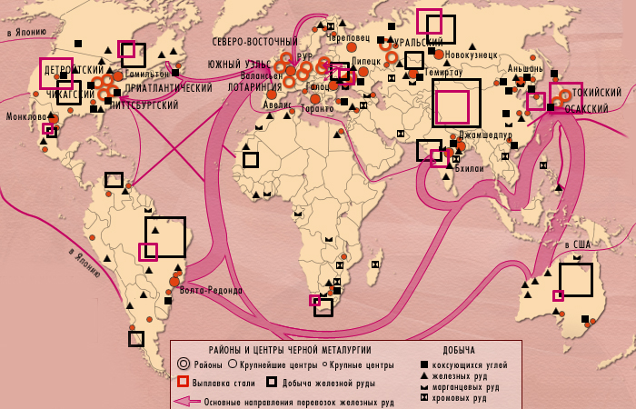
ЧЕРНАЯ МЕТАЛЛУРГИЯ
Определите основные районы добычи железных руд и выплавки стали
Запасы железных руд Добывается в 50 странах мира | Восточная Европа, Азия, Южная Америка, Северная Америка, Африка, Западная Европа, Австралия
Импортеры железной руды: | Япония, Китай, ФРГ, Южная Корея, Великобритания
Лидеры по добыче руды: Россия, Бразилия, Канада, США, Австралия, Индия, Китай, Украина | Лидеры по выплавке стали: Китай, Япония, США, Россия, ФРГ, Республика Корея, Украина, Бразилия, Италия, Индия, Франция, Канада, Великобритания
Марганцевые руды: ЮАР, Габон, Индия, Украина, Австралия. Бразилия | Хромовые руды: Зимбабве, Казахстан, Турция, Иран, Филиппины, ЮАР
94% выплавляемых и потребляемых металлов - черные

Slide 4
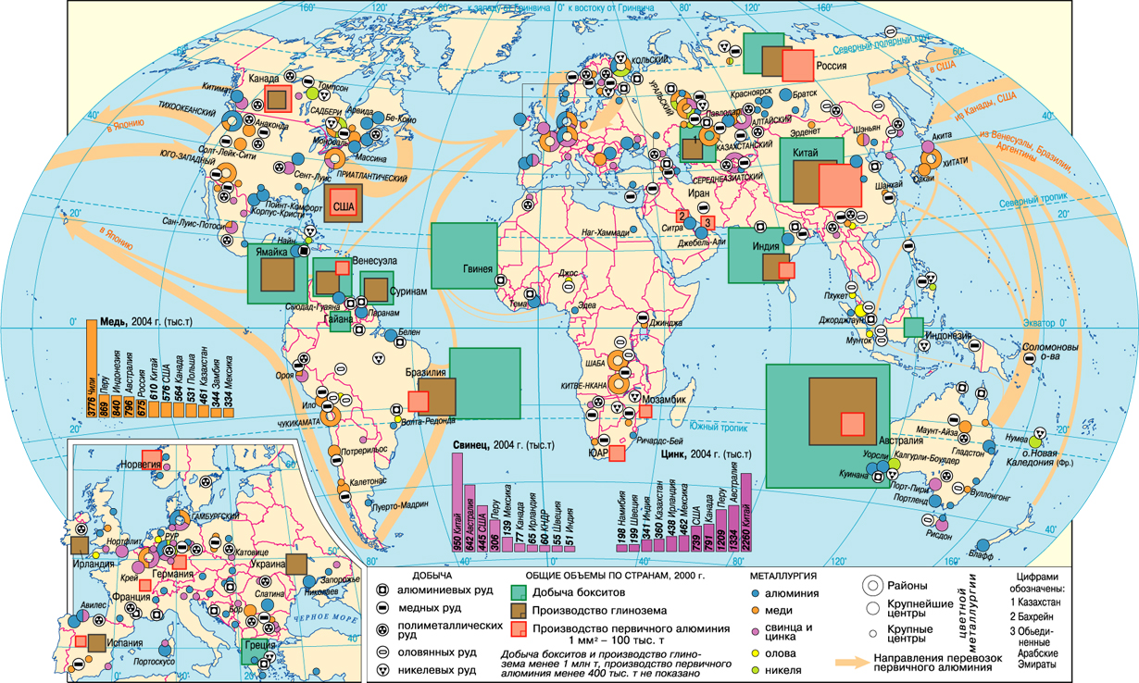
ЦВЕТНАЯ МЕТАЛЛУРГИЯ
Производит около 70 металлов: медь, алюминий, свинец, цинк
Особенности:
Низкое содержание металлов в руде – обогащение
Содержание в руде большого количества различных металлов – последовательное их выделение.
Комбинирование
Факторы размещения:
Сырьевой (для получения 1 тонны меди необходимо переработать 100 тонн руды, 1 тонна олова – 300 тонн руды)
Водный
Энергетический

Slide 5

ТИПЫ МЕТАЛЛУРГИЧЕСКИХ БАЗ
1
2
3
Базы, работающие на своей руде и на своем угле.
Базы, работающие на привозном угле и своей руде или своем угле и привозной руде.
Базы, расположенные на транспортных потоках угля или около потребителя.

Slide 6
Тест
1 | Страна, осуществляющая добычу железной руды, выплавку стали и их экспорт:
А) Япония Б) Италия В) Бразилия Г) Либерия
2 | Лидер по производству стали:
А) США Б) Китай В) Япония Г) Россия
3 | Лидер по производству алюминия:
А) США Б) Китай В) Южная Корея Г) Канада
4 | Страна-лидер по импорту железной руды:
А) ФРГ Б) Китай В) Япония Г) Великобритания
5 | Страны – экспортёры меди:
А) Чили и Перу Б) Италия и Великобритания В) Россия и США Г) Германия и Франция

Slide 7
В цветной металлургии наблюдается значительный разрыв между районами добычи, обогащения руды и производством металла. Где сосредоточен первый этап производства цветных металлов? 1) Развитые страны 2) Развивающие страны
2. Выберете три страны, в которых производство алюминия - отрасль международной специализации: 1) Норвегия 2) Таиланд 3) Пакистан 4) Канада 5) Австралия 6) Нигерия
3. В каких трёх странах чёрная металлургия развивается с использованием собственного сырья и топлива: 1) Канада 2) Италия 3) Бельгия 4) Австралия 5) Япония 6) Индия
4. Какая страна является лидером по всем показателям цветной металлургии: 1) Канада 2) Италия 3) США 4) Австралия 5) Япония 6) Россия

Slide 8
ИНТЕРНЕТ-ИСТОЧНИКИ
http://xn--d1akoru.xn--p1ai/intacto/images/new19072013.jpg Металлургия
http://remontyes.ru/uploads/posts/2013-09/1380547419_sortament-metalloprokata.jpg Прокат
http://900igr.net/datai/ekonomika/Otrasli-promyshlennosti-mira/0003-003-CHernaja-metallurgija.jpg Карта
http://tak-to-ent.net/images/109geogr10/30.png Типы металлургических баз
http://ukrmap.su/program2009/g10/Maps/tsvetnaya_metallurgiya.jpg Карта цветной металлургии мира
http://geography.su/atlas/item/f00/s00/z0000000/pic/map031.jpg Карта черной металлургии мира
http://ukrmet.kiev.ua/uploads/posts/2013-11/jebrkaqxnb.jpg Металлургический комбинат

